Slide 1

ZŠP a ZŠS Uherský Brod
projekt č. CZ.1.07/1.4.00/21.0961
Věcné učení pro nižší stupeň ZŠS
Č. DUMu: VY_32_INOVACE_08_U lékaře
Jméno autora: Mgr. Kateřina Pírková

Slide 2
Anotace: Prezentace slouží k seznámení žáků s osobou lékaře.
Je určena pro žáky 4.-6. ročníku ZŠS.
Období vytvoření vzdělávacího materiálu –březen 2012.

Slide 3
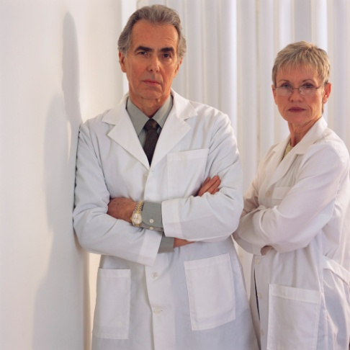
LÉKAŘ
Je osoba, která nám pomáhá léčit naše nemoci.

Slide 4
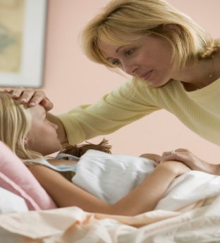

?KDY VYHLEDÁME LÉKAŘE?
při nemoci teplota, bolest hlavy, kašel
při zranění nehody - pády, pořezání, zlomeniny
při nevolnosti zvracení, průjem, bolest břicha

Slide 5

?KDE NAJDEME LÉKAŘE?
ZDRAVOTNÍ STŘEDISKO
NEMOCNICE
POLIKLINIKA

Slide 6
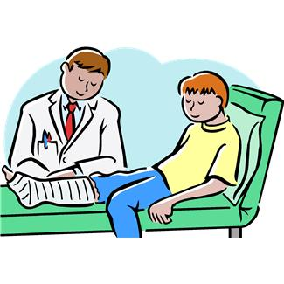
U LÉKAŘE

Slide 7
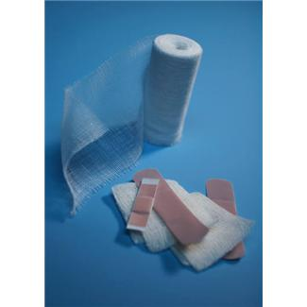

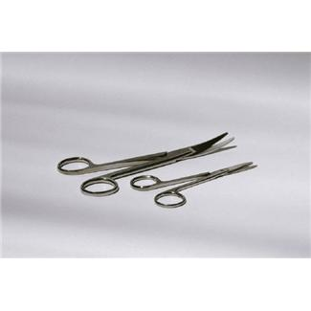
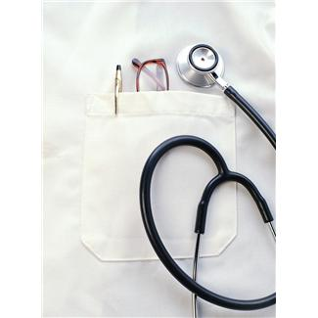

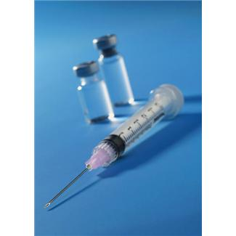
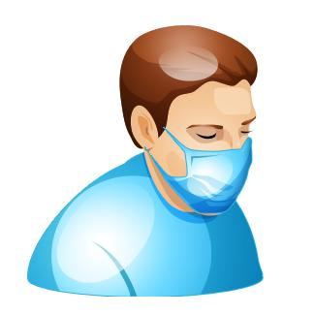
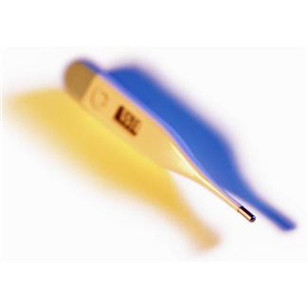

?Co vidíme v ordinaci lékaře?
ANO
NE
ANO
ANO
ANO
ANO
NE
ANO
ANO

Slide 8
Citace
    [cit.2012-03-14].Dostupné na www:<http://office.microsoft.com>

